Slide 1
Disková pole RAID
  Redundant Array of Independent/Inexpensive Disks
  Účel diskového pole
    vyšší výkon
    vyšší spolehlivost
  Části diskového pole
    řadič diskového pole (SCSI, SAS, SATA)
    pevné disky (min. 2)
  Různé konfigurace (úrovně) RAID
    liší se poskytovanými službami
    základní úrovně RAID
      RAID 0, RAID 1 až RAID 7
  Některé řadiče podporují hot swap (hot spare)
    disk navíc (prázdný)
    automaticky nahradí poškozený disk v RAID
  Softwarová varianta RAID = dynamické disky
    musí podporovat OS

Slide 2
RAID 0
  Nezajišťuje spolehlivost dat
  Rozkládá data při ukládání na více disků
    paralelní přenos dat, tzv. stripping
  Vyžaduje minimálně 2 disky
  Kapacita pole dána součtem kapacit disků
  Urychluje ukládání souborů

Slide 3
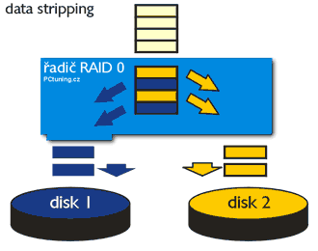
Stripping

Slide 4
RAID 1
  Zajišťuje redundanci dat zrcadlením
    data ukládána dvakrát (na 2 disky)
    tzv. mirroring nebo duplexing
    zničení sektoru na jednom disku nevede ke ztrátě dat
  Kapacita pole je 1/2 součtu kapacit disků
  Neurychluje zápis souborů
  Mirroring
    záložní disk je k dispozici pouze při výpadku
  Duplexing
    data se čtou zároveň z obou disků
    urychluje čtení souboru

Slide 5
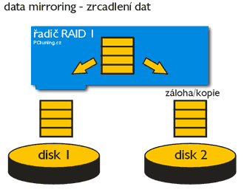
Mirroring

Slide 6
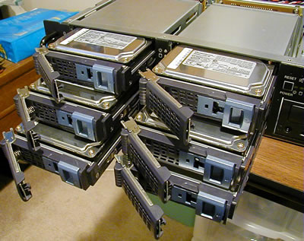
Externí pole RAID

Slide 7
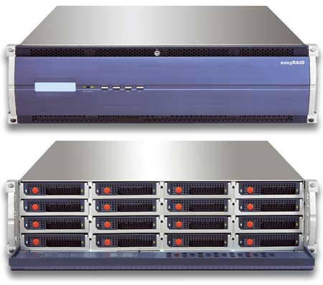
Externí pole RAID

Slide 8
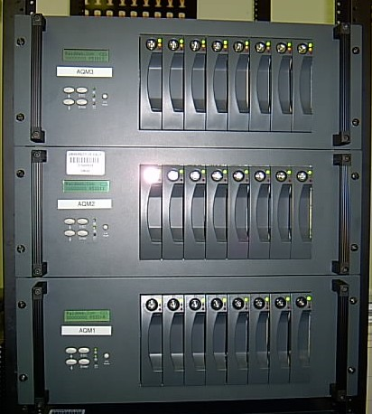
Externí pole RAID

Slide 9
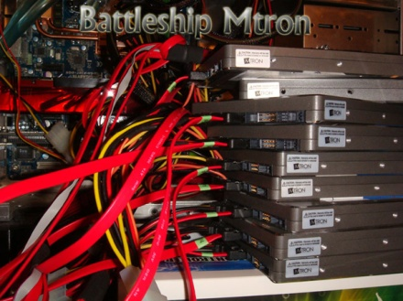
RAID trochu jinak

